Slide 1
Auditoría de Gestión
Manual de Procedimientos
de Auditoría
Tomo II
Profesora Inst: Lic. Yenli Padilla Triana

Slide 2
Conferencia No 4
Tema ll: Auditoría de Gestión a las áreas centrales de la empresa
Sumario:
Dirección:
Objetivos
Procedimientos
Evidencias y técnicas de recolección de la información
Indicadores
Folleto de la página 3-28

Slide 3

Identificar los objetivos, procedimientos, técnicas, evidencias e indicadores de gestión utilizados en cada una de las áreas centrales de la auditoría de gestión.
Evaluar las áreas centrales de la entidad a partir de los criterios de medición (Economía, Eficiencia y Eficacia) con el uso de las técnicas específicas.
Practicar las habilidades relacionadas con la confección de los papeles de trabajo más utilizados por el auditor en el desempeño de sus funciones.
Evaluar las funciones vinculadas con las áreas centrales de la organización, desde el punto de vista administrativo y operacional, para medir la Economía, Eficiencia y Eficacia con el uso de las técnicas específicas.

Slide 4
Áreas centrales de la empresa
Dirección.
Planeación.
Contabilidad y Finanzas.
Tecnologías de la información y la comunicación.
Mercadotecnia.
Relaciones Públicas.
Gestión de Innovación.

Slide 5
Bibliografía
- 2.1 Dirección (29 a la 69)
folleto

Slide 6
Objetivos de auditoría de gestión a la dirección
MEDICIÓN Y COMPARACIÓN DE LOGROS
Medir y comparar los logros y fracasos alcanzados en la dirección o gerencia de las entidades, en relación con las metas y objetivos previstos en la Planeación o Proyección Estratégica a corto, mediano y largo plazo aprobadas por la Alta Dirección de la entidad auditada.
Folleto
CULTURA DE LA RESPONSABILIDAD
Comprobar la existencia de una cultura de la responsabilidad en la gestión de las organizaciones, relacionado con la obligación ética, moral y legal que tienen los directivos de conocer, exigir y responder sobre lo que se ha hecho o están haciendo con los fondos y recursos que han puesto a su disposición para su administración, distribución y custodia

Slide 7
MEJORAMIENTO DE LA PLANIFICACIÓN
Verificar en los órganos colectivos de dirección de las entidades los procesos asociados a la formulación, aprobación y control de la Planeación Estratégica a corto, mediano y largo plazo
Folleto
PROCEDIMIENTOS DE AUDITORÍA DE LA GESTIÓN DE DIRECCIÓN
1. Revisar el cumplimiento, seguimiento y control de la Planeación Estratégica a corto, mediano y largo plazo aprobado por la Alta Dirección de la entidad auditada, en lo referido, entre otros, a los aspectos siguientes:
Misión y Visión;
Matriz DAFO
Valores de la empresa
objetivos de trabajos anuales
Planes operacionales u operativos

Slide 8
2. Estudiar el contenido y requisitos de los diferentes cargos de dirección o directivos, especialistas y demás trabajadores subordinados, en concordancia con los objetivos de las áreas o procesos específicos que conforman la estructura organizativa de la entidad. Evaluar la factibilidad de la estructura organizativa utilizada en la entidad auditada
Folleto
3. Evaluar el comportamiento organizacional de los directivos en materia de métodos y estilos de dirección, referidos a:
  Comunicación interpersonal;
  Motivación para el trabajo;
  Liderazgo;
  Estrés laboral;
  Trabajo en equipo; y
  Toma de decisiones.

Slide 9
4. Verificar la capacitación y el adiestramiento de los directivos o cuadros y sus reservas, a partir de los planes anuales aprobados y su cumplimiento.
5. Investigar el cumplimiento del Plan de Reuniones Ordinarias (consejos de Dirección, consejillos, asambleas de trabajadores, etc.), así como el seguimiento y cumplimiento de los acuerdos tomados
6. Revisión de la utilización en la toma de decisiones por la Alta Dirección de los resultados reportados en los informes financieros, de gestión, de producción, de auditorias externas e internas, y otros. Verificar el cumplimiento de las decisiones adoptadas, así como su seguimiento
Folleto

Slide 10
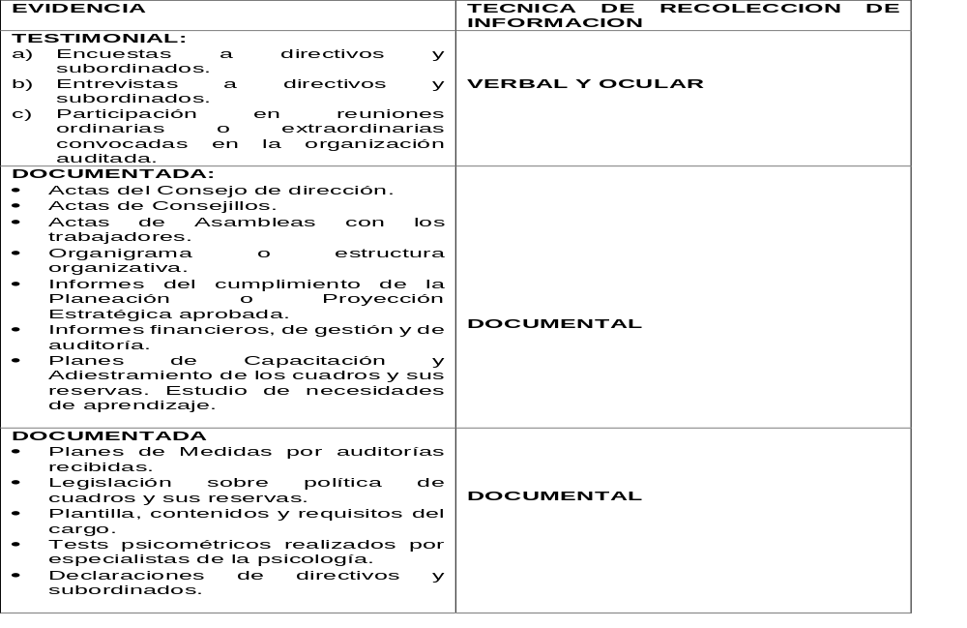
Técnicas de recolección de información y evidencias de auditoría a la gestión de dirección
Folleto

Slide 11
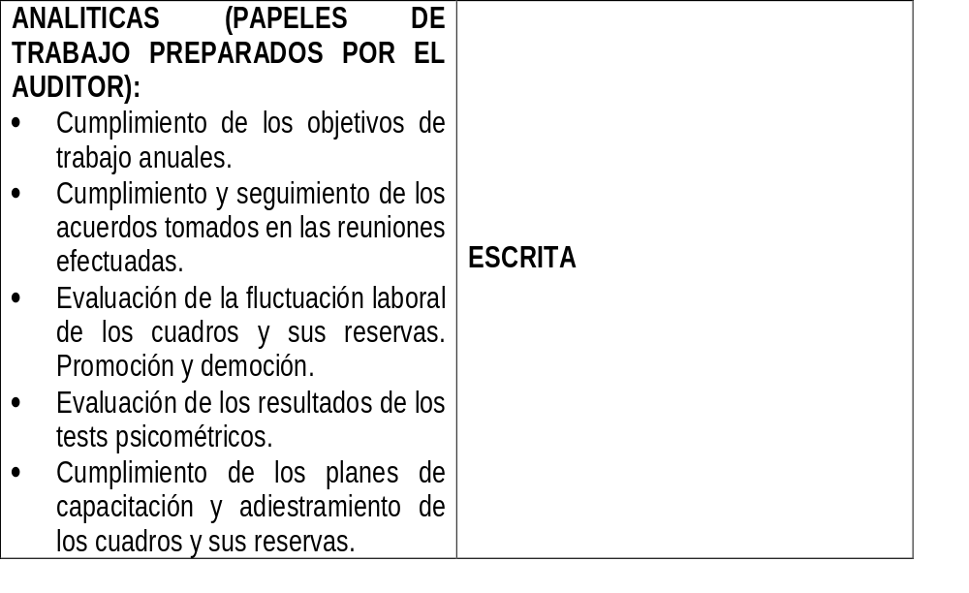

Slide 12
Indicadores de gestión de la dirección
1. % INDICE DE AVANCE = N EJECUTADOS/N PLANIFICADOS
N= Ejemplos: Nro. de Objetivos, Nro. de Acuerdos de reuniones
Muestra el % de avance de N en un período determinado (mes, trimestre, semestre, anual)
2. CUMPLIMIENTO DE LAS REUNIONES ORDINARIAS = REAL/PLAN
Muestra el cumplimiento del plan de reuniones ordinarias previstas en el plan de Afectaciones anual aprobado por la Alta Dirección.
3.PROMEDIO MENSUAL DE REUNIONES EXTRAORDINARIAS =
TOTAL REUNIONES EXTRAORDINARIAS/12 MESES
Muestra el impacto de las reuniones extraordinarias realizadas.
4.PROMEDIO DE HORAS DE DURACION POR REUNIONES =
TOTAL HORAS DE DURACION/TOTAL DE REUNIONES
Muestra el promedio de horas dedicadas a las reuniones en la entidad auditada. Se utiliza como fuente la hora de inicio y terminación que debe aparecer en el acta de la reunión.

Slide 13
Estudio independiente
Resumir los conceptos fundamentales, comunes (Objetivos de auditoría, Programa de auditoría, Técnicas de recolección de documentos, Evidencias de auditoría e Indicadores de gestión) y por cada tema:
2.2 Planeación o Planificación empresarial (Planeación o Planificación empresarial, Procesos de planeación empresarial, Planeación o Proyección estratégica, Plan anual, Plan de producción o servicios, Plan de portadores energéticos, Plan de ciencia, tecnología y medio ambiente, Plan financiero, Fases de la planificación empresarial
2.3 Contabilidad y Finanzas (Definición de Contabilidad, Preparación y presentación de estados financieros, políticas contables, Manuales de Procedimientos, informes de auditoría, Objetivos de auditoría, Programa de auditoría, Técnicas de recolección de documentos, Evidencias de auditoría e Indicadores de gestión)
2.4 Sistema Informativo (Componentes básicos de las TIC’s, Gestión de las tecnologías de la información y comunicación, Seguridad informática y Funciones de la actividad de Informática) que culmine en la confeccion de un Mapa de Conocimientos o un Cuadro Comparativo.

Slide 14
Auditoría de Gestión
Manual de Procedimientos
de Auditoría
Tomo II
Profesora Inst: Lic. Yenli Padilla Triana

